Slide 1
Mathematische Grundlagen Programmierung
Logik
IX./ITSBw, OFw Weidig

Slide 2
Ausbildungsziel
Die LTn verstehen die Grundprinzipien der Aussagenlogik und können diese anwenden.

Slide 3
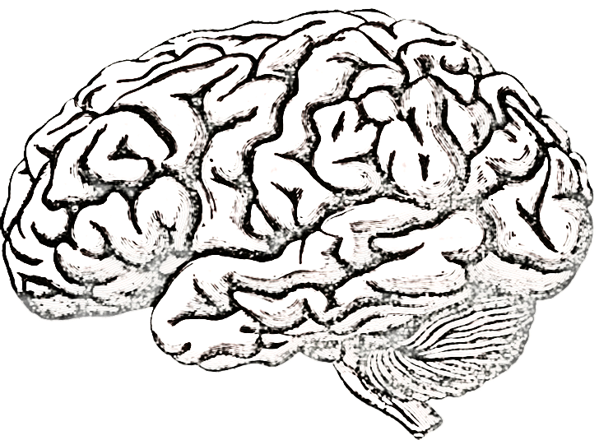
Logik
2
Als einzigem Lebewesen der Welt ist dem Menschen die Gabe zur Logik gegeben worden, welche er dazu benutzt, eben diese Gabe als logische Konsequenz aus seinem Handeln heraus auszuschalten.
Sigrun Hopfensperger (*1967), deutsche Aphoristikerin, Universalistin und Idealistin
Notes:
Jetzt geht´s gleich ums ganze, nämlich um nichts weniger als die Wahrheit. Damit beschäftigt sich die Logik schon seit der Antike, eine Wissenschaft im Grenzgebiet zwischen Mathematik und Philosophie. Auch die Informatik baut letztendlich darauf auf.
Wir werden uns in unserer kurzen Einführung auf die Gesichtspunkte der elementaren Aussagenlogik beschränken, die für eine Einführung in die Programmierung wichtig sind.
Die Aussagenlogik beschäftigt sich mit Aussagen, die entweder wahr oder falsch sind.
Beispiele: Die Aussage „Paris ist die Hauptstadt von Frankreich.“ ist wahr, die Aussage „Die Zahl drei ist ein Teiler der Zahl 10.“ ist falsch. Statt „wahr“ und „falsch“ benutzt man oft die Abkürzungen w und f bzw. t und f (für „true“ und „false“). In der Informatik ist es auch üblich, „1“ für „wahr“ und „0“ für „falsch“ zu benutzen. Wir werden später dazu übergehen.
Der Mathematiker George Boole hat im 19. Jahrhundert wesentliche Beiträge zur Logik erarbeitet. Die logischen Operatoren, die wir im folgenden betrachten werden, werden ihm zu Ehren oft auch als „boolsche Operatoren“ bezeichnet, in vielen Programmiersprachen werden die Wahrheitswerte als Datentyp BOOL oder BOOLEAN bezeichnet.
In der Programmierung hat die Logik den entscheidenden Einfluss auf den Programmablauf. Bei Schleifen und Bedingungen werden Sätze als logische Aussagen formuliert, di e z.B. zu beschreiben wie oft Befehle ausgeführt werden sollen, oder um Fallunterscheidungen zu formulieren. Genauso besteht direkter Bezug zu logischen Schaltungen, oftmals wird hier „1“ mit Spannung liegt an, und „0“ mit keine Spannung verbunden.
Jede Aussage ist ein Ausdruck, also wie im Beispiel oben „Paris ist die Hauptstadt von Frankreich.“ Für allgemeine Betrachtungen benutzen wir üblicherweise Variablen. Seien also A, B, C Aussagen, dann kann z.B. gelten
A = „Paris ist die Hauptstadt von Frankreich.“
Operatoren verknüpfen Ausdrücke zu zusammengesetzten Ausdrücken.

Slide 4
Aussagenlogik
Definitionen
Negation
Konjuktion
Disjunktion
A | ¬ A
0 | 1
1 | 0
A | B | A ∧ B
0 | 0 | 0
0 | 1 | 0
1 | 0 | 0
1 | 1 | 1
A | B | A ∨ B
0 | 0 | 0
0 | 1 | 1
1 | 0 | 1
1 | 1 | 1
Notes:
Wie Vereinbaren für den weiteren Verlauf folgendes:
Neben einfachen logischen Aussagen werden oft auch verknüpfte Aussagen betrachtet, wie z.B.: „Rechts von dir ist eine Wand, und vor dir ist eine Wand.“ Eine oder mehrere logische Aussagen können mit logischen Operatoren verknüpft werden, um eine neue Aussage zu erzeugen.
Eine Tautologie ist eine Aussage, die unabhängig von der Belegung der Variablen immer wahr ist. Bsp: „Rechts ist eine Wand oder Rechts ist frei“. Eine der beiden Möglichkeiten trifft immer zu, so dass die gesamte Aussage immer wahr ist.
Die Übersicht über die Wirkung von Operatoren machen wir uns über Zuordnungstabellen, hier auch „Wahrheitstabellen“ genannt klar. Der Übersicht halber nutzen wir hier 0 und 1 für die Wahrheitswerte.
Die Negation eines Ausdrucks kehrt seinen Wahrheitswert um. Symbol für diesen einstelligen Operator ist das Zeichen „¬“
Bei der Konjunktion, Symbol dafür ist das Zeichen „∧“, werden zwei Aussagen mit „und“ verknüpft. Seien A = „Ein Hund ist ein Tier“ sowie B = „Sieben ist eine positive Zahl“. Dann bedeutet A ∧ B = „Ein Hund ist ein Tier und Sieben ist eine positive Zahl.“
Wie wir das auch umgangssprachlich gewohnt sind, ist eine Konjunktion genau dann wahr, wenn beide Operanden wahr sind. Wenn eine der beiden Aussagen falsch ist, ist auch deren Konjunktion falsch.
Bei der Disjunktion, Symbol dafür ist das Zeichen „∨“, werden zwei Aussagen mit „oder“ verknüpft, d.h. der zusammengesetzte Ausdruck ist wahr, wenn mindestens eine der beiden Teilaussagen wahr ist.
Überprüfen Sie folgende Gleichung mit Hilfe von Wahrheitstabellen:
A ∨ A ≡ A
B ∧ B ≡ B
X ∨ (Y ∨ Z) ≡ (X ∨ Y) ∨ Z
X ∨ (Y ∧ Z) ≡ (X ∨ Y) ∧ (X ∨ Z)
X ∨ 0 ≡ X
X ∨ 1 ≡ 1
X ∨ ¬ X ≡ 1

Slide 5
Aussagenlogik
Definitionen
Implikation
Äquivalenz
A | B | A ⇒ B
0 | 0 | 1
0 | 1 | 1
1 | 0 | 0
1 | 1 | 1
A | B | A ⇔ B
0 | 0 | 1
0 | 1 | 0
1 | 0 | 0
1 | 1 | 1
Notes:
Die Implikation findet insbesondere in der Beweisführung Anwendung. Dabei wird die links vom Junktor stehende Aussage Voraussetzung und die rechtsstehende Schlussfolgerung genannt.
Eine Aussage A ⇒ B ist nur dann falsch, wenn A wahr und B falsch ist. Eine Aussage, die von einer falschen Voraussetzung A ausgeht und eine wahre Schlussfolgerung B hervorbringt, gilt der Implikation als richtig (auch unter falschen Vorraussetzungen kann man zu richtigen Schlussfolgerungen kommen!).
Die Implikation ist die Verknüpfung, die sich am weitesten von der umgangssprachlichen Logik entfernt. Deshalb ist die umgangssprachliche Übersetzung der Implikation in die Formulierung „Aus A folgt B“ (oder wenn A, dann B), mit Vorsicht anzuwenden! Anstelle dessen wird die Formulierung „A impliziert B“ empfohlen.
Weitere gebräuchliche Formulierungen sind:
„A ist hinreichend für B“
„B ist notwendig für A“
Zwei Aussagen sind äquivalent, wenn sie den gleichen Wahrheitsgehalt haben, die Mathematik hält dafür „⇔“ bereit.
„A ⇔ B“ bedeutet, „Genau dann wenn A wahr ist, ist auch B wahr.“ Etwas einfacher ausgedrückt : A und B haben den gleichen Wahrheitswert.
Regeln:
¬ bindet stärker als ∧
∧ bindet stärker als ∨
∨ bindet stärker als →
→ ist rechts-assoziativ, d.h. P → Q → R ist kürzer für P → (Q → R).
Erstellen Sie die Wahrheitstabellen:
¬ A ⇒ B
¬ A ⇒ ¬ B
¬ A ∨ B
B ⇒ A
(A ⇒ B) ∧ (B ⇒ A)

Slide 6

Aussagenlogik
B
A | B | sicher?
A
Notes:
Aufgaben: http://www.swisseduc.ch/informatik/infotraffic/logictraffic/

Slide 7
Aussagenlogik
L
Zeile | A | B | sicher? | Aussage
1 | 0 | 0 | 1 | ¬ A ∧ ¬ B
2 | 0 | 1 | 1 | ¬ A ∧ B
3 | 1 | 0 | 1 | A ∧ ¬ B
4 | 1 | 1 | 0 | A ∧ B
B
A
Notes:
Aufgaben: http://www.swisseduc.ch/informatik/infotraffic/logictraffic/
DNF: Disjunktive Normalform
KDNF: Kanonische disjunktive Normalform (mehr Einsen als Nullen am „Ausgang“)
Gehe zu ersten Zeile, in der eine 1 steht
Verknüpfe die Eingangsvariablen konjunktiv (0 bewirkt Negation der Variable)
Falls nicht letzte Zeile, gehe zur nächsten Zeile und mache mit Punkt 2 weiter
Verknüpfe die Konjunktionen disjunktiv (oder)
KKNF: Kanonische konjunktive Normalform (mehr Nullen als Einsen am „Ausgang“)
KV-Diagramm : Karnaugh-Veitch-Diagramm
KV-Minterm-Methode
Blockbildung der Einsen in 2^{n} (1,2,4,8…)
Variablen, die negiert und nicht negiert vorkommen nicht berücksichtigen, übrige Variablen mit Konjunktion verknüpfen
Verbinde die Konjunktionen disjunktiv
Beispiel (DNF) ¬A ∨ ¬B ≡ A ⇒ ¬B
A ∨ A = A
B ∧ B = B
X ∨ (Y ∨ Z) = (X ∨ Y) ∨ Z
X ∨ (Y ∧ Z) = (X ∨ Y) ∧ (X ∨ Z)
X ∨ 0 = X
X ∨ 1 = 1
X ∨ ¬ X = 1

